Slide 1

PENDIDIKAN PANCASILA DAN KEWARGANEGARAAN
Daru Susanti, M.Pd.

Slide 2
BAB 11
MEETING 12
OTONOMI DAERAH
Pendidikan Pancasila dan Kewarganegaraan
Daru Susanti, M.Pd

Slide 3
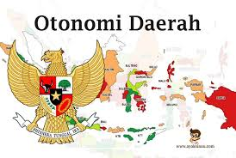
Otonomi daerah merupakan hak, wewenang, dan kewajiban daerah otonom untuk mengatur dan mengelola urusan dan kepentingan masyarakat daerah sendiri sesuai dengan undang-undang yang telah di buat. Otonomi daerah juga diadakan untuk daerah itu sendiri dan juga untuk kepentingan daerah itu sendiri.
Pendidikan Pancasila dan Kewarganegaraan
Daru Susanti, M.Pd

Slide 4
Perkembangan Otonomi daerah
UU No. 1 tahun 1945
Dekonsentrasi.
UU No. 22 tahun 1948
Desentralisasi
UU No. 1 tahun 1957
Dualisme
UU No. 5 tahun 1974
UU No. 18 tahun 1965
Otonomi yang seluas-luasnya bagi daerah
Pendidikan Pancasila dan Kewarganegaraan
Institut Bisnis Muhammadiyah Bekasi

Slide 5
Perkembangan Otonomi daerah
UU No. 5 tahun 1974
Dikeluarkanya UU NO. 5 tahun 1974 yaitu desentralisasi, dekonsentrasi dan tugas perbantuan.
UU No. 5 tahun 1974
Dikeluarkanya UU NO. 5 tahun 1974 yaitu desentralisasi, dekonsentrasi dan tugas perbantuan.
UU No. 22 tahun 1999
otonomi luas
Pendidikan Pancasila dan Kewarganegaraan
Institut Bisnis Muhammadiyah Bekasi

Slide 6

HAKIKAT OTONOMI
Daerah memiliki hak untuk mengatur dan mengurus rumah tangga pemerintahan sendiri, baik, jumlah, macam, maupun bentuk pelayanan masyarakat yang sesuai kebutuhan daerah masing-masing.
Daerah memiliki wewenang untuk mengatur dan mengurus rumah tangganya sendiri, baik kewenangan mengatur maupun mengurus rumah tangga pemerintahan sendiri sesuai dengan peraturan perundangan yang berlaku.
Pendidikan Pancasila dan Kewarganegaraan
Institut Bisnis Muhammadiyah Bekasi

Slide 7

TUJUAN OTONOMI DAERAH
Supaya tidak terjadi pemusatan dalam kekuasaan pemerintahan pada tingkat pusat sehingga jalannya pemerintahan dan pembangunan berjalan lancar.
Supaya pemerintah tidak hanya dijalankan oleh pemerintah pusat, tetapi daerah pun dapat diberi hak untuk mengurus sendiri kebutuhannya.
Supaya kepentingan umum suatu daerah dapat diurus lebih baik dengan memperhatikan sifat dan keadaan daerah yang mempunyai kekhususan sendiri.
Pendidikan Pancasila dan Kewarganegaraan
Institut Bisnis Muhammadiyah Bekasi

Slide 8
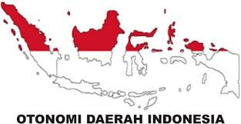
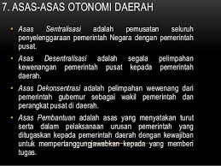
ASAS OTONOMI DAERAH
Pendidikan Pancasila dan Kewarganegaraan
Institut Bisnis Muhammadiyah Bekasi

Slide 9
OTONOMI DAERAH
Hari Otonomi Daerah di Indonesia diperingati setiap tanggal 25 April. Istilah “otonomi daerah” atau dalam bahasa inggris regional autonomy berasal dari bahasa Yunani, yaitu “autos” dan ‘namos”. Autos memiliki arti sendiri, sedangkan namos berarti aturan. Sehingga definisi otonomi daerah dapat diartikan sebagai kewenangan untuk mengatur sendiri pemerintahan dan kepentingan masyarakatnya yang dilakukan oleh suatu daerah
Pendidikan Pancasila dan Kewarganegaraan
Institut Bisnis Muhammadiyah Bekasi

Slide 10
TUGAS
Bacalah aticles dibawah ini dan simpulkan kedalam bahasa sendiri
https://www.kppod.org/berita/view?id=799
Pendidikan Pancasila dan Kewarganegaraan
Institut Bisnis Muhammadiyah Bekasi

